Slide 1

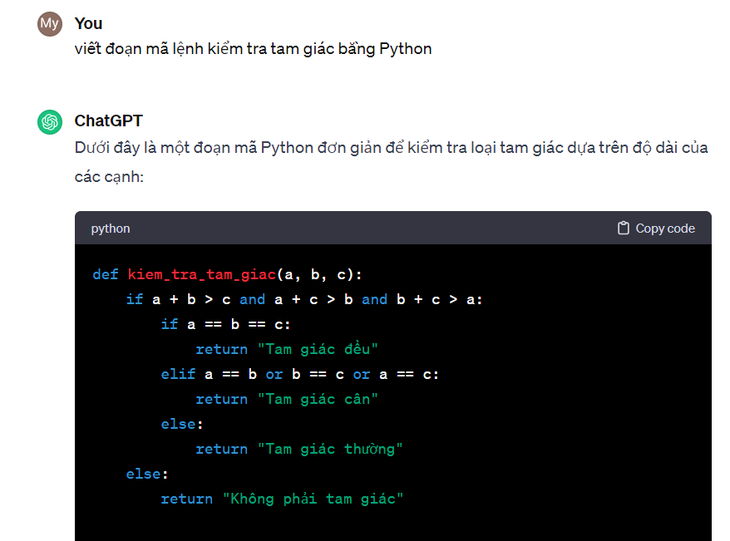

Chat GPT
Bạn nhận ra được điều gì từ hình bên?
ChatGPT là gì mà nó thông minh vậy?
Ai đã tạo ra nó?
Làm thế nào để làm ra được Chat GPT?
https://www.youtube.com/watch?v=qi4ioX5Oag8

Slide 2
CHƯƠNG 1: TỔNG QUAN VỀ CÔNG NGHỆ PHẦN MỀM
Giới thiệu tổng quan
1.
2.
Giới thiệu về công nghệ phần mềm
Các quy trình phát triển phần mềm
3.
Các tiêu chuẩn về công nghệ phần mềm
4.

Slide 3
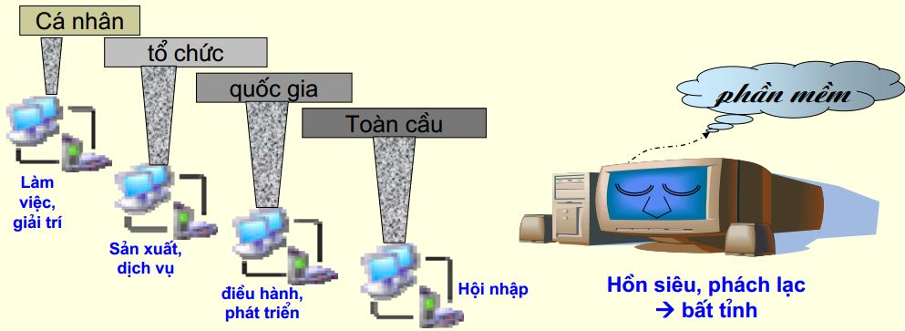
1. GIỚI THIỆU TỔNG QUAN
Vai trò của phần mềm
Phần mềm – Linh hồn của các hệ thống máy tính
Có vai trò nền tảng của mọi hoạt động xã hội – tổ chức

Slide 4
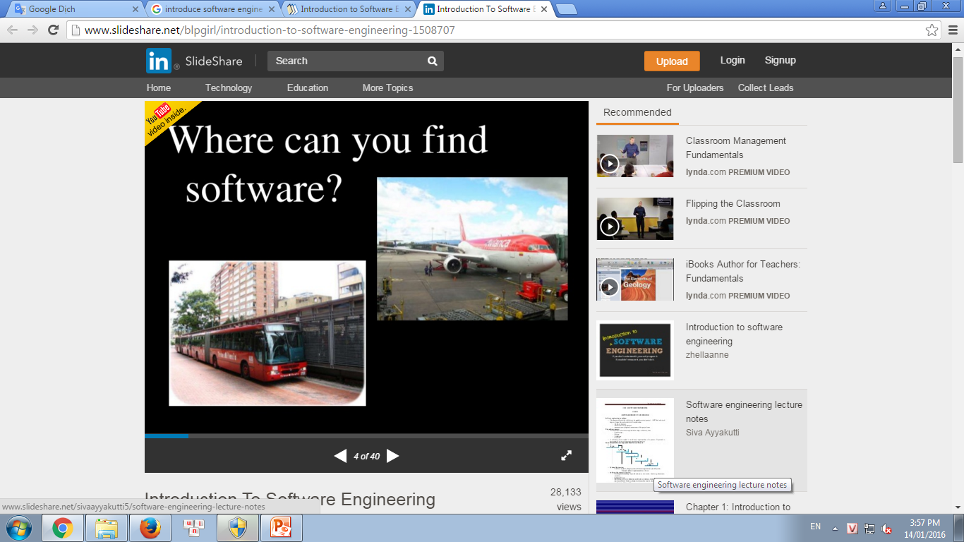
2016 có hơn 75% dân số thế giới có điện thoại di động, tất cả có thể kết nối internet.
Where can you find software?

Slide 5
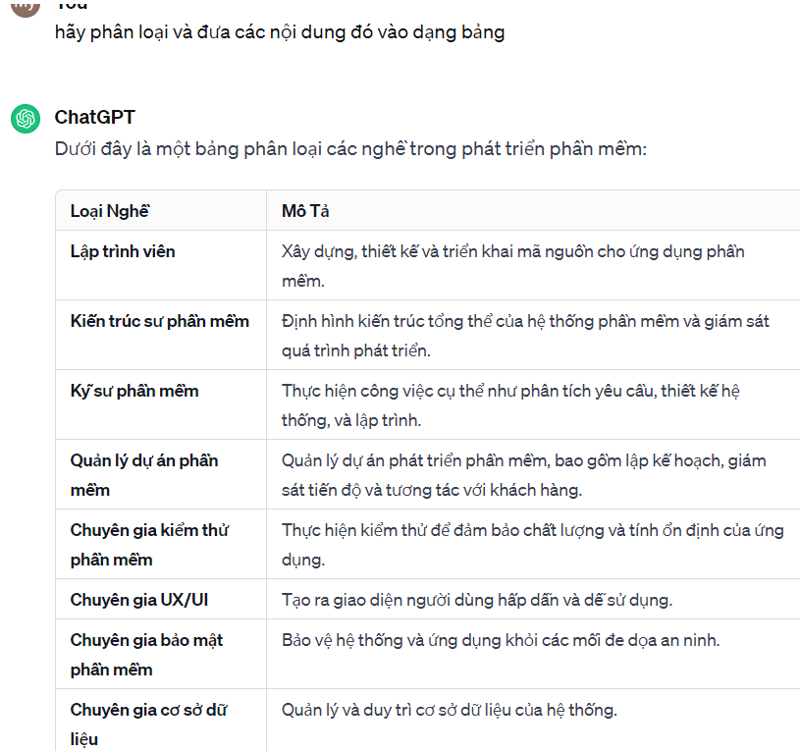
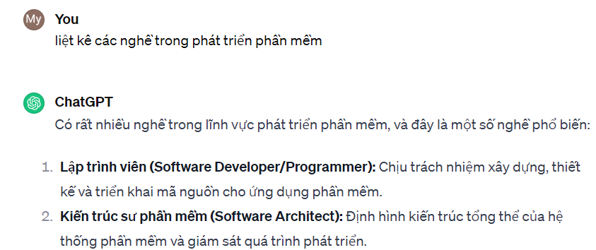
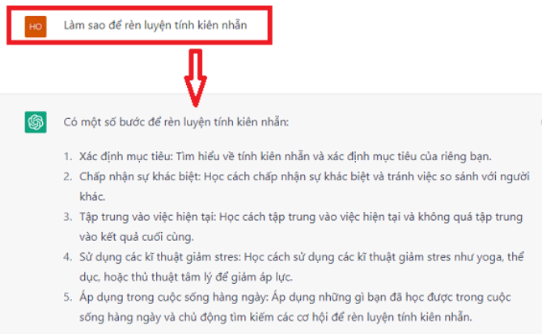
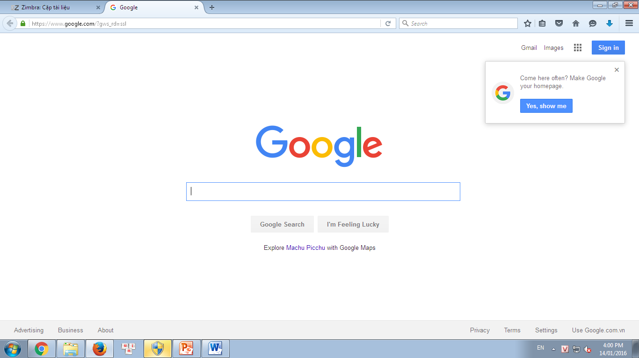
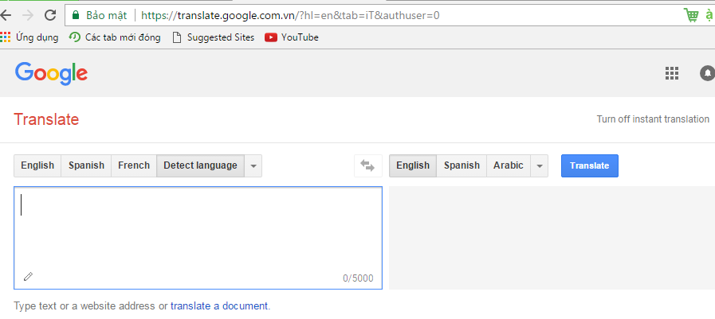

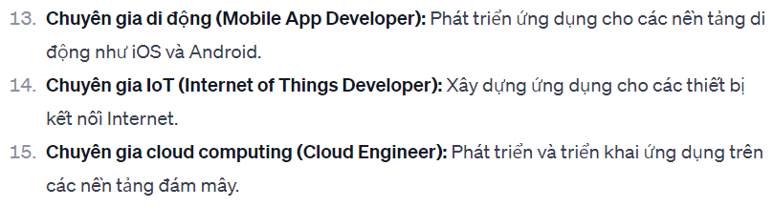
Some popular ones…

Slide 6
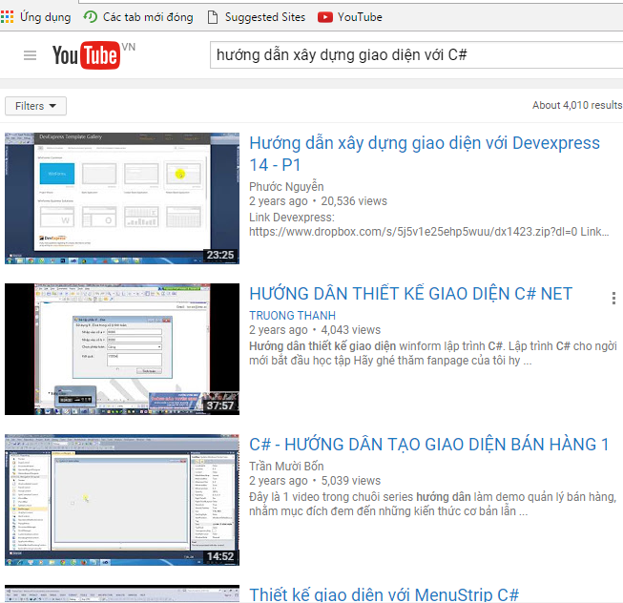


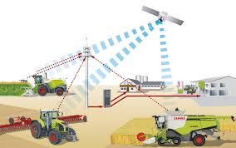
Phần mềm có mặt khắp nơi

Slide 7
Vai trò của phần mềm
Mọi nền kinh tế phụ thuộc rất lớn vào phần mềm
Thu, chi từ phần mềm chiếm đáng kể trong GDP
2006 Ấn Độ xuất gần 30 tỉ USD phần mềm
Thế giới có >7 triệu kỹ sư CNTT tạo ra 600 tỉ $/năm
Chi phí cho phần mềm năm 2000 lên tới 770 tỉ $
Phần mềm sai hỏng, kinh tế tổn thất lớn
Vệ tinh Ariane 5 hỏng do lỗi phần mềm (1996) thiệt hại 500 triệu $. Website dùng 1 ngày mất hàng triệu $
Theo CMM in practice.

Slide 8

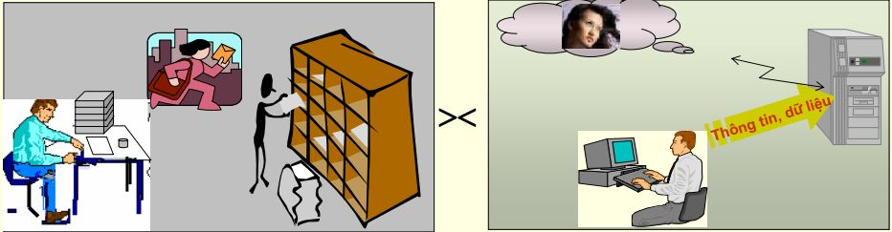
Vai trò của phần mềm
Phần mềm tạo nên sự khác biệt giữa các tổ chức:
Phong cách
Năng suất lao động
(Trời ơi!..... chết rồi!)
Tuyệt vời!... Oh yeh!

Slide 9
Đóng góp của phần mềm
Thế giới Internet
Truyền thông hiện đại (modern telecommunications)
Giải quyết các vấn đề toàn cầu của thế kỉ 21 như biến đổi khí hậu, bùng nổ dân số, cạn kiệt nguồn tài nguyên thiên nhiên, thay đổi nhân khẩu học (changing demographics),…

Slide 10
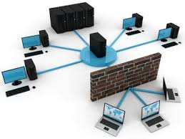

Vai trò của phần mềm
Ngày càng nhiều hệ thống được phần mềm điều khiển, trợ giúp
Tính tự động hóa của các hệ thống ngày càng cao
Chi phí phần mềm >> phần cứng
Hệ thống siêu thị:
Ứng dụng phần mềm có mặt trên mọi lĩnh vực xã hội: Kinh tế, quân sự, giáo dục, trò chơi,…
Chi phần mềm 40 – 50 triệu đồng
>>
Chi phần cứng 10 triệu đồng

Slide 11
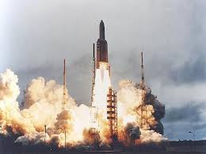
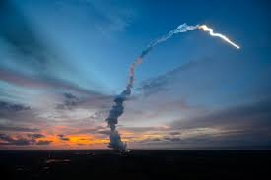
Ariane 5 Flight 501 (Tên lửa Patriot của Mỹ)
Khó khăn và thách thức
Nguyên nhân: Lỗi thiết kế trong phần mềm

Slide 12
Khó khăn và thách thức
Thực trạng sản phẩm phát triển:

Slide 13
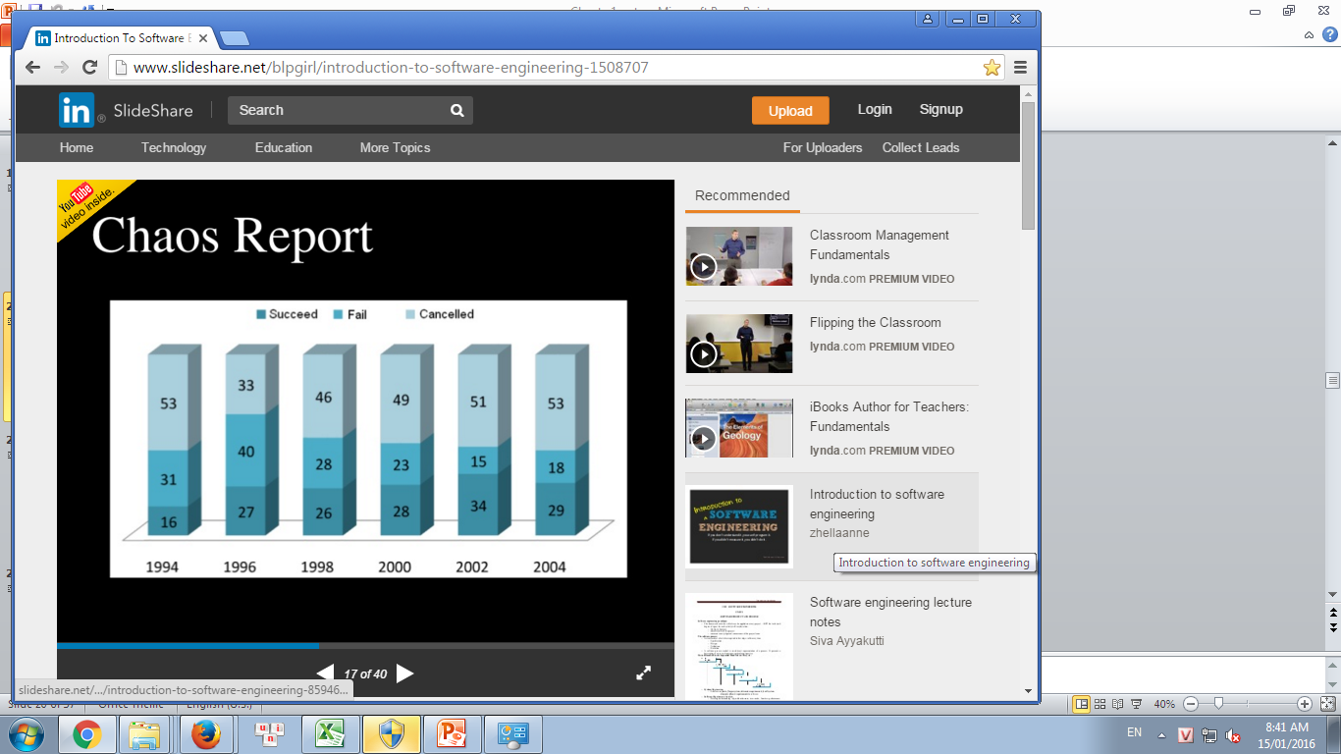
Theo số liệu thống kê của CHAOs

Slide 14
Khó khăn và thách thức
Phần mềm lớn
Hệ DOS của IBM
Nhân sự tham gia: Hàng trăm người
Thời gian: kéo dài 10 năm
Tổng đài điện thoại
Nhân sự tham gia: Hàng chục nghìn người
Thời gian: 5 năm
Nhân sự, thời gian ->ảnh hưởng đến sự thất bại và thành công của dự án PM lớn.

Slide 15
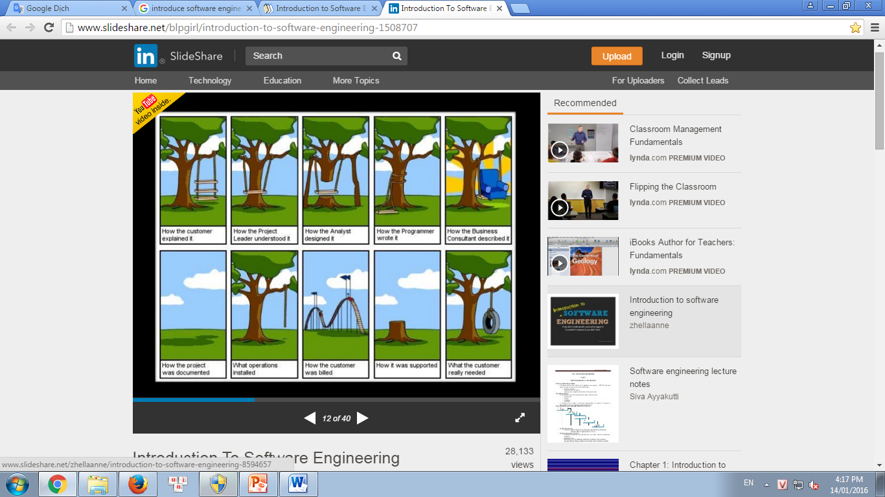
Funny story in SE
Khó khăn và thách thức

Slide 16
And Since…
A clever person solves a problem.
A wise person avoids it.
- Albert Einstein

Slide 17
Software – đủ hay thiếu?
Ngày càng có rất nhiều phần mềm đã được viết
➔ Không thiếu phần mềm
Phần mềm làm ra <<< nhu cầu
Khai thác phần mềm <<< tiềm năng phần cứng
Bảo trì hệ cũ đã lạc hậu để sử dụng cực kì khó khăn
Sự thất bại của những dự án PM là do dâu?

Slide 18
Nguyên nhân chủ quan
Tính chuyên nghiệp trong sản xuất phần mềm chưa cao.
Năng lực máy tính ngày càng mạnh
Các hệ thống được liên kết lại ngày càng lớn
Thế giới thay đổi nhanh (cả nghiệp vụ và công nghệ)
Ham muốn người dùng ngày càng nhiều

Slide 19
Ngày nay lỗi PM do 2 yếu tố chính
Sự gia tăng tính phức tạp của hệ thống
Hệ thống cần lớn hơn, phức tạp hơn, đồng thời chuyển giao nhanh.
Thay đổi yêu cầu theo cách tăng cường, bổ sung những tính năng mới
Không áp dụng phương pháp trong CNPM dẫn đến sản phẩm giá thành đắt, độ tin cậy kém.

Slide 20
Và nhiều lý do khác
Quy trình phát triển PM chưa được thống nhất
Phải viết lại s/w mỗi khi có sự thay đổi về ngôn ngữ, h/w hoặc o/s
Chưa đạt được 1 chuẩn cho việc đo lường hiệu suất và sản phẩm
Độ phức tạp của PM quá cao đối với 1 “kiến trúc sư”
Kỹ thuật đặc tả để lại sự nhập nhằng trong các yêu cầu phần mềm
Làm việc nhóm không đúng kỷ luật gây ra các lỗi

Slide 21
Bản chất vấn đề
Phần mềm bản chất là phức tạp
Yêu cầu tăng về số lượng, quy mô, sự tiện ích
Nhu cầu phần mềm tăng gần 20% năm
Windows 2K: 100.000 dòng lệnh
Sự tiến bộ nhanh phần mềm và phần cứng, hạ tầng môi trường thay đổi
Windows98, Windows 2000, Windows XP, Windows 7,…
Năng lực máy tăng gấp 2 lần sau 18 tháng

Slide 22
DO ĐÓ:
CẦN PHẢI CÓ MỘT/NHIỀU CHUẨN QUY TRÌNH TRONG PHÁT TRIỂN PHẦN MỀM NHẰM NÂNG CAO TÍNH CHUYÊN NGHIỆP CỦA NỀN SẢN XUẤT ĐẶC BIỆT NÀY
Trong phát triển phần mềm CẦN PHẢI CÓ:
Phương pháp tiếp cận khoa học
Nguyên tắc thiết kế và xây dựng theo quy trình
Công nghệ: Cần có công cụ hiện đại để phát triển phần mềm
Quản lý: Cần có phương pháp thích hợp (CMM, RMM)

Slide 23
Mục tiêu của CNPM
Nâng cao chất lượng phần mềm và tính chuyên nghiệp trong phát triển phần mềm.
Mang lại phần mềm có chất lượng cao trong khoảng thời gian và chi phí hợp lý.
Xây dựng kiến trúc phần mềm tốt đối với người phát triển.
Đáp ứng kịp thời nhu cầu phần mềm trong cuộc sống hiện đại.

Slide 24
YÊU CẦU
Đọc tài liệu từ trang 4 đến trang 13 về các nội dung sau:
Các đặc điểm của phần mềm
Các định nghĩa PM, SPPM, CNPM và các lĩnh vực chuyên môn liên quan
Phân loại PM và tìm hiểu thuật ngữ “Gia công phần mềm”
Các giai đoạn - công cụ hỗ trợ trong chu trình phát triển PM
Chất lượng PM và tiêu chuẩn chất lượng PM

Slide 25
THẢO LUẬN CÁC NỘI DUNG YÊU CẦU
Lập nhóm (2SV/ nhóm) tìm hiểu 1 chủ đề bên dưới do GV chỉ định
Chủ đề 1 – trang 12 – mỗi SV tìm hiểu 1 phần (1.1 ->1.5)
Chủ đề 2 – trang 13,14 – (2.1)PM và SPPM 2 SV, (2.2) 2 định nghĩa 2SV, (2.3)các lĩnh vực liên quan 1SV.
Chủ đề 3 – P15,16 (3.1)Hoàn thiện 1SV, (3.2)chức năng 2SV, ứng dụng 1SV, (3.3)“gia công PM” 1SV.
Chủ đề 4 – P17,18 (4.1)chu trình phát triển PM là gì 1SV, (4.2)Các giai đoạn 2SV - (4.3)công cụ hỗ trợ 2SV.
Chủ đề 5 – P18,19 (5.1)Các yêu cầu chức năng & hiệu năng 3SV, (5.2)tiểu chuẩn CL 2SV.

Slide 26
Hoạt động lan truyền thông tin
GĐ 1: Tìm hiểu theo phân công
(10’)
GĐ 2: 5 nhóm gần nhau gộp lại tách thành 2 nhóm 5 SV sao cho có đủ 5 chủ đề. Trong nhóm mới SV trình bày lại nội dung đã tìm hiểu đó cho các thành viên còn lại hiểu
(15’)
Kết thúc: 1sv hiểu được đủ 5 chủ đề thảo luận. Nếu vẫn còn điều chưa hiểu sv đặt câu hỏi ở đây
Notes:
Giảng viên theo dõi sv có hoạt động đúng yêu cầu và hiệu quả không nếu không thì ghi nhận SV không hoạt động đúng để trừ điểm tối đa là 1đ. Đặt câu hỏi tốt tích điểm cộng.

Slide 27
Đánh giá kết quả thảo luận
Mỗi sv trình bày ngắn gọn trên một mặt ¼ A4 về chủ đề tương ứng với một con số trên tờ giấy được phát ra với những từ khóa cốt lõi. (7’)
Điểm: 8đ bài viết + 1đ hoạt động hiệu quả+ 1đ công chấm đúng
Đúng chủ đề với con số trên giấy:1đ
Nội dung đúng, đủ, dễ hiểu: 5đ
Trình bày ngắn gọn, súc tích 1đ
Có hiểu tốt về chủ đề đang viết: 1đ
Notes:
Sau khi làm bài xong sv trở về vị trí ban đầu (ngồi theo dãy, mỗi dãy tương ứng với một buổi thực hành) nộp bài theo dãy một bạn ở đầu dãy đi thu để ở đầu dãy.
GV tráo đổi bài giữa các dãy để sv chia ra chấm. Sv chấm ghi tên (2 số cuối của mã số) kế 4 con điểm mình đã chấm bằng viết đỏ hoặc khác màu mực. VD: 1+5+0,5+0,5 Hân(07)

Slide 28
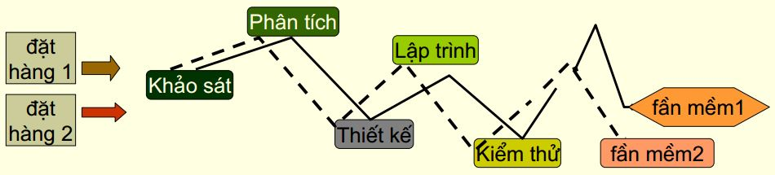
Đặc trưng của phần mềm
Chi phí phần mềm
Không mòn cũ, nhưng thoái hóa theo thời gian
Không được lắp ráp từ mẫu sẳn có

Slide 29

Đặc trưng của phần mềm
Phức tạp, khó hiểu, vô hình
Phần mềm là hệ thống lôgic khó hiểu
Không nhìn thấy
Thay đổi là bản chất
Do mô hình thế giới thực thay đổi theo thời gian
Thay đổi để thích ứng với môi trường vận hành
PM được phát triển theo nhóm

Slide 30
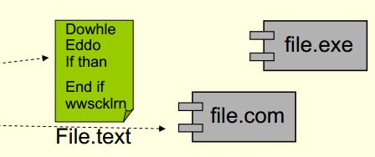
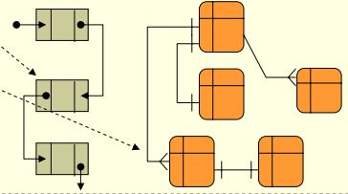
Khái niệm phần mềm
Phần mềm
Phần mềm gồm 3 phần:
Chương trình máy tính
Cấu trúc dữ liệu

Slide 31
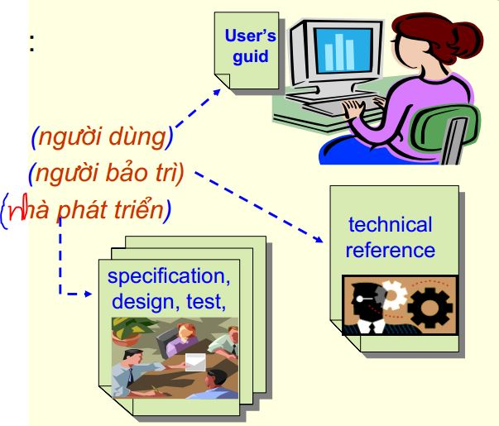
Các tài liệu có liên quan
Hướng dẫn sử dụng
Tham khảo kỹ thuật
Tài liệu phát triển

Slide 32
Công nghệ phần mềm
Công nghệ phần mềm (Software Engineering - SE) là việc thiết lập và sử dụng các nguyên lý công nghệ đúng đắn để xây dựng phần mềm một cách kinh tế, vừa tin cậy vừa làm việc hiệu quả trên các máy thực
[Bauer 1969]
Công nghệ phần mềm là bộ môn tích hợp cả qui trình, các phương pháp, các công cụ để phát triển phần mềm máy tính.
[Pressman 1995]

Slide 33
Qui trình – Phương pháp – Công cụ
Qui trình phát triển và quản lý nhằm xác định trình tự thực hiện các công việc phát triển phần mềm, xác định các mốc thời gian và sản phẩm đưa ra .
Phương pháp là cách làm, cách tiếp cận cụ thể để xây dựng phần mềm (phân tích, thiết kế, lập trình, kiểm thử, quản lý dự án)
Công cụ để trợ giúp một cách tự động hoặc bán tự động cho phương pháp

Slide 34
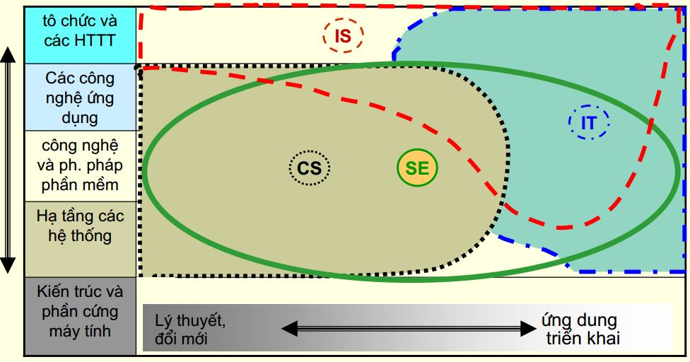
CS: Khoa học máy tính (Computer Science) IS: Hệ thống thông tin (Information System) IT: Công nghệ thông tin (Information Technology) SE: Công nghệ phần mềm (Software Engineering)
Hãy nhận xét về mối quan hệ của các lĩnh vực liên quan đến tin học.

Slide 35
Phân loại phần mềm
Ba cách phân loại:
Theo mức độ hoàn thiện
Theo chức năng thực hiện
Theo lĩnh vực ứng dụng
1
SOFT-WARE
2
3

Slide 36
Phân loại theo mức hoàn thiện
(2 loại)
Chương trình
1 người viết, 1 người dùng (người viết=người dùng)
Mục đích thu thập, xử lý số liệu (dùng một lần)
Không tài liệu, không kiểm thử triệt để
Sản phẩm phần mềm
Nhiều người viết, nhiều người dùng
Độ phức tạp cao, đồng bộ, an toàn, an ninh
Kinh nghiệm viết chương trình nhỏ không áp dụng cho sản phẩm lớn. Vì sao?

Slide 37
Phân loại theo chức năng
(3 loại)
Phần mềm hệ thống
Điều hành hoạt động máy tính, thiết bị & chương trình (OS)
Trợ giúp các tiện ích (tổ chức tệp, nén, dọn đĩa, tool,…)
Phần mềm nghiệp vụ
Trợ giúp các hoạt động nghiệp vụ khác nhau
Có số lượng lớn, đa dạng
Phân làm hai loại theo cách làm: Sản phẩm đặt hàng và sản phẩm đại trà

Slide 38
Phân loại theo chức năng
(3 loại)
Sản phẩm đặt hàng (Bespoke Product )
Sản xuất theo đơn đặt hàng, khách hàng cụ thể (hệ thống kiểm soát các thiết bị điện, hệ thống kiểm soát không lưu – air traffic)
Đơn chiếc, yêu cầu đặc thù (theo đúng yêu cầu đặc tả của người đặt)
Sản phẩm đại trà (Generic Product)
Bán rộng rãi (app cho điện thoại, software cho PC như database, xử lý văn bản, drawwing package, tool,..
Thỏa mãn yêu cầu chung số lớn người dùng
Mỗi loại có cách thức tiếp cận riêng -> chi phí, thời gian khác nhau.

Slide 39
Phân loại theo chức năng
(3 loại)
Mỗi loại có cách thức tiếp cận riêng -> chi phí, thời gian khác nhau.
Giá thành loại nào đắt hơn? Vì sao?
Tuy nhiên, ngày nay sự khác biệt này trở nên mờ nhạt bởi ngày càng nhiều hệ thống được xây dựng với sản phẩm cơ bản mang tính đại trà (generic product), sau đó sẽ được điều chỉnh theo đúng yêu cầu cụ thể của khách hàng.
Ví dụ như Enterprise Resource Planning (ERP) systems, such as systems from SAP(System Analysis Program) and Oracle
Một hệ thống lớn phức tạp sẽ được điều chỉnh lại để phù hợp hơn với đơn vị đặt hàng về những quy trình xử lý và quy tắc nghiệp vụ, yêu cầu về các loại báo cáo,…

Slide 40
Video minh hoạ
https://www.odoo.com/vi_VN?network=o&utm_source=bing&utm_medium=cpc&utm_campaign=APAC-EN-ERP&utm_gclid=&msclkid=d42c1f225e2e12044de67e97038ea40b
ICT in 2025
https://www.youtube.com/watch?v=tcAlVqo9SPM&t=55s
A day in 2050
https://www.youtube.com/watch?v=FVMdGZU-PFA&t=10s

Slide 41
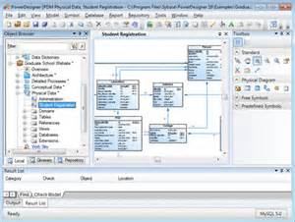

Phân loại theo chức năng
(3 loại)
Phần mềm công cụ
Trợ giúp cho quá trình phát triển phần mềm
Các ngôn ngữ lập trình (soạn thảo, dịch, gỡ rối,…)
Công cụ trợ giúp 1 hoặc nhiều giai đoạn phát triển (phân tích, thiết kế, quản lý dự án, kiểm thử,..)
Ví dụ: Developer2000, Powerdesigner, Microsoft Project Management,…)

Slide 42
Phân loại theo lĩnh vực ứng dụng
(8 loại)
Phần mềm hệ thống
Phần mềm thời gian thực
Phần mềm nghiệp vụ
Phần mềm khoa học kỹ thuật
Phần mềm nhúng
Phần mềm máy tính cá nhân
Phần mềm trí tuệ nhân tạo
Phần mềm dựa trên nền web

Slide 43
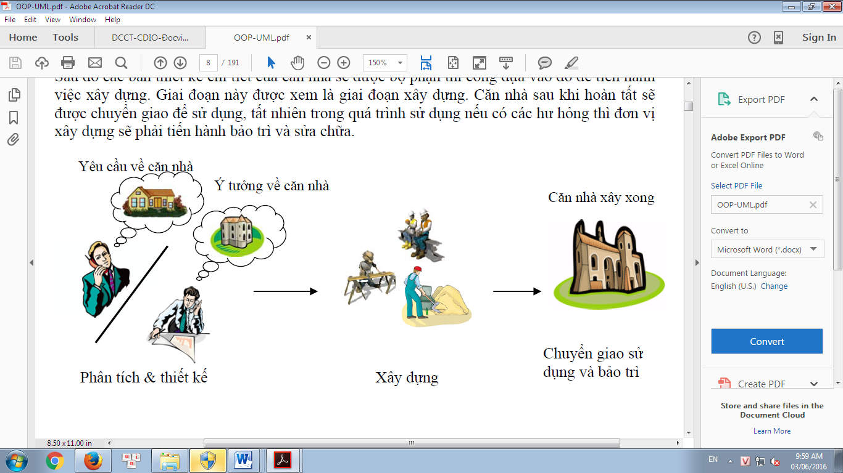
Chu trình phát triển phần mềm (SDLC)
Chu trình phát triển phần mềm (SDLC)

Slide 44
Qui trình phần mềm
Qui trình phần mềm
Các bước tiến hành một phần mềm
Mô hình tiến trình
Các bước chính trong tiến trình phát triển phần mềm
Tìm hiểu yêu cầu
Phân tích – thiết kế
Cài đặt
Kiểm thử
Các mô hình về tiến trình
Mô hình xây dựng và hiệu chỉnh
Mô hình thác nước
Mô hình xoắn ốc…

Slide 45
Các giai đoạn của phát triển PM
Khởi tạo
Phân tích yêu cầu
Thiết kế PM
Thực hiện
Kiểm thử
Sản phẩm của các giai đoạn phát triển phần mềm
Cài đặt
Bảo trì

Slide 46
Đặc tả yêu cầu phần mềm
Các yêu cầu của người dùng về hệ thống tương lai
Chỉ tập trung vào what và bỏ qua how
Là hợp đồng giữa khách hàng và nhà phát triển
Phải bao gồm các ràng buộc mà sản phẩm phải đáp ứng
Nội dung đặc tả
Yêu cầu chức năng
Yêu cầu phi chức năng: hiệu quả của hệ thống, độ tin cậy, tài liệu người dùng, tập huấn, giá thành,…
Kết quả của đặc tả: tài liệu đặc tả yêu cầu
Phản ánh sự hiểu biết chung về vấn đề cần giải quyết giữa người phân tích và khách hàng
Cơ sở để nghiên cứu khả thi
Cơ sở để kiểm thử-chấp nhận

Slide 47
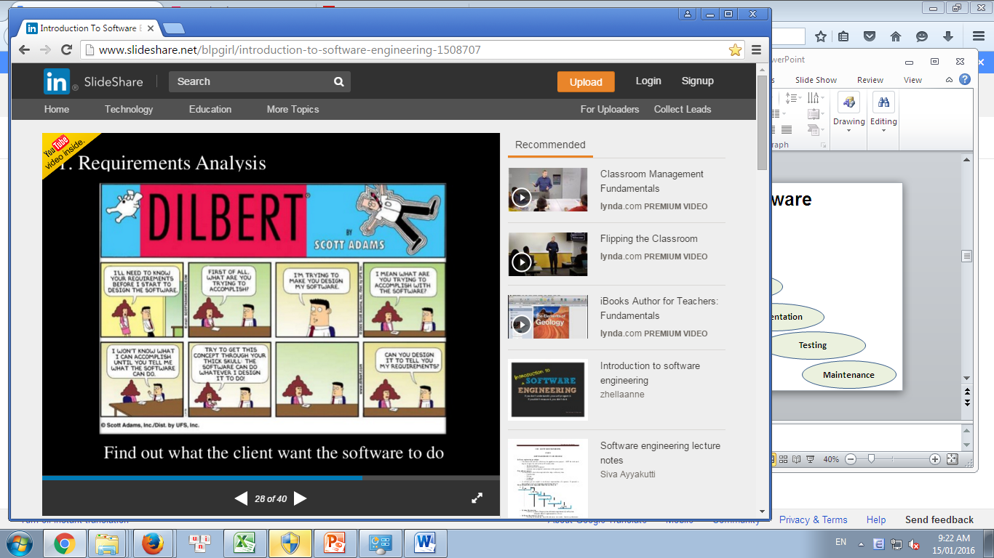
1. Phân tích yêu cầu (Requirement Analysis)
Tìm kiếm những điều mà khách hàng mong muốn PM thực hiện

Slide 48
Phân tích
Phân tích là bước trung gian giữa đặc tả và thiết kế
Giai đoạn cuối của đặc tả
Giai đoạn đầu của thiết kế
Mục đích:
Làm rõ thêm các yêu cầu
Trình bày cac yêu cầu bằng các mô hình phân tích
Định nghĩa rõ các thuật ngữ (từ điển dữ liệu)
Kết quả của phân tích: xây dựng mô hình hệ thống
ERD
DFD
State diagram…

Slide 49
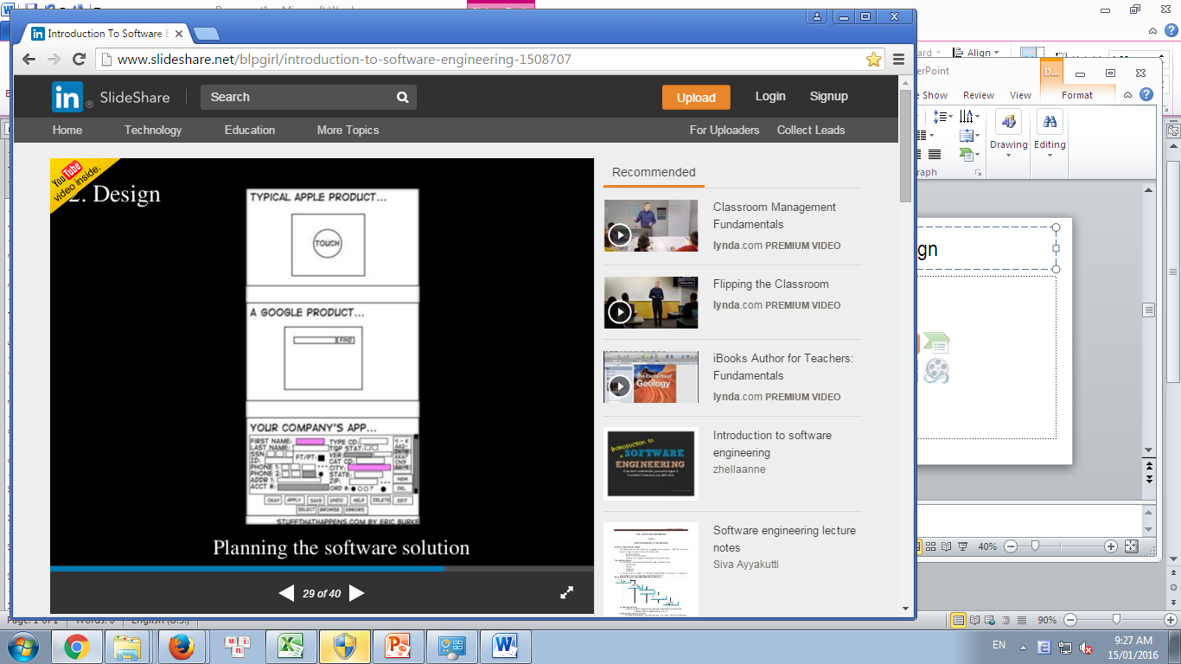
2. Thiết kế
Lập kế hoạch cho các giải pháp phần mềm

Slide 50
2. Thiết kế
Thiết kế là giai đoạn chuyển từ đặc tả yêu cầu sang xây dựng
Là quá trình chia nhỏ hệ thống thành các thành phần, xác lập quan hệ giữa các thành phần và mô tả chi tiết từng thành phần ở mức có thể xây dựng được
Thiết kế chỉ ra giải pháp để xây dựng
Có thể không phải tốt nhất
Có thể không phải duy nhất
Nhưng nó là cái TỐI ƯU NHẤT – CÂN BẰNG CÁC YÊU CẦU ĐỐI LẬP NHAU.
Thiết kế kiến trúc
Thiết kế chi tiết: module, giao diện người dùng, giải thuật

Slide 51
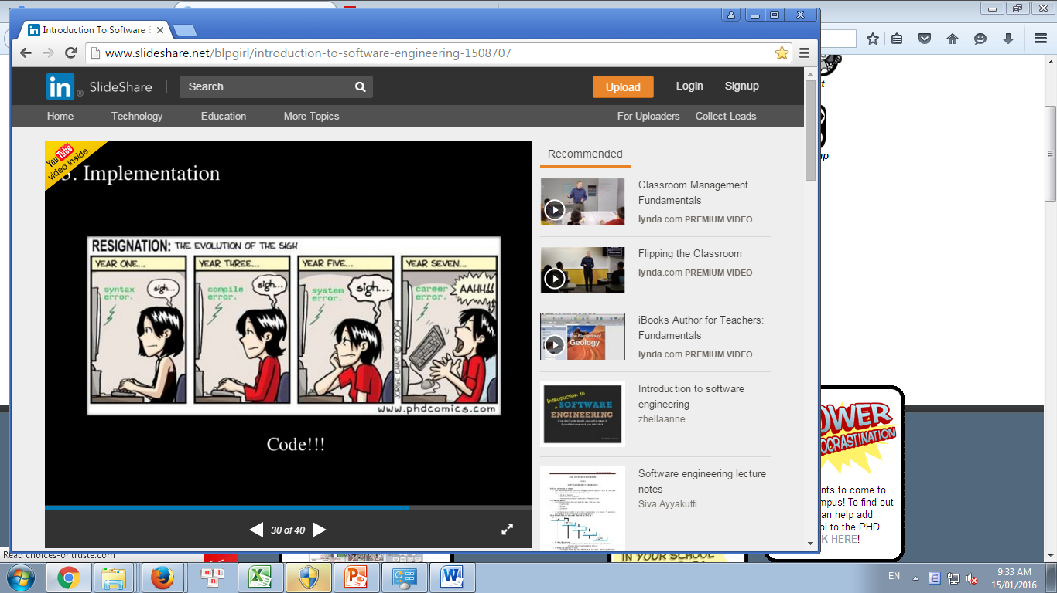
3. Thực hiện
Code!

Slide 52
3. Thực hiện
Thực hiện
Viết code
Kiểm thử đơn vị
Viết code
Ngôn ngữ lập trình
Sử dụng thư viện/ Nguồn mở
Hình thức chuẩn của code
Refactoring
Cải tiến thiết kế và code đã có một cách an toàn
Viết lại source code để cải tiến thiết kế và tính dễ đọc

Slide 53
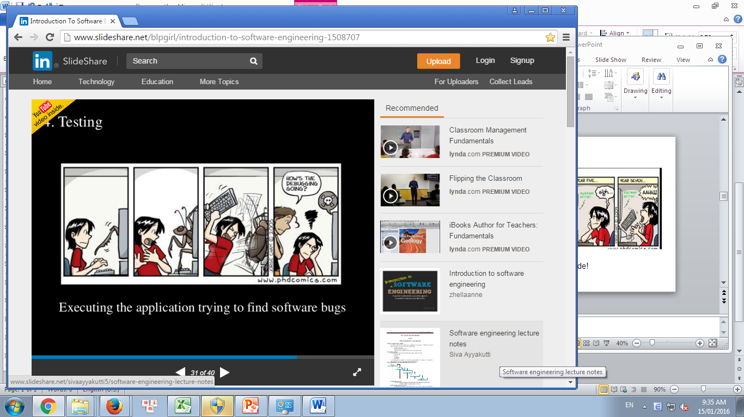
4. Kiểm thử
Chạy ứng dụng để cố gắng tìm ra các lỗi của PM

Slide 54
4. Kiểm thử
Kiểm thử phần mềm là kiểm tra hành vi động của chương trình bằng một tập hợp hữu hạn các trường hợp (test case) để xác định hành vi mong muốn đã được đặc tả
Verification: do right things
Validation: do things right
Tìm các test case phù hợp
Khả thi: về thời gian, tiền của, kỹ thuật
Có thể đưa ra quyết định có thể chấp nhận sản phẩm hay không dựa trên test
Đánh giá khả năng gây lỗi, ảnh hưởng của lỗi và nguyên nhân gây lỗi
“Phán xét” được khi nào test đã đủ để ngưng test

Slide 55
5. Bảo trì
Hoạt động hỗ trợ nhằm hướng đến việc thay đổi những tồn tại, hạn chế của sản phẩm.
Đảm bảo phần mềm vận hành ổn định.
Khắc phục lỗi trong quá trình vận hành một cách nhanh chóng.
Nâng cấp phần mềm, thêm tính năng mới nếu khách hàng yêu cầu.
Liên hệ Chương trình đào tạo ngành

Slide 56
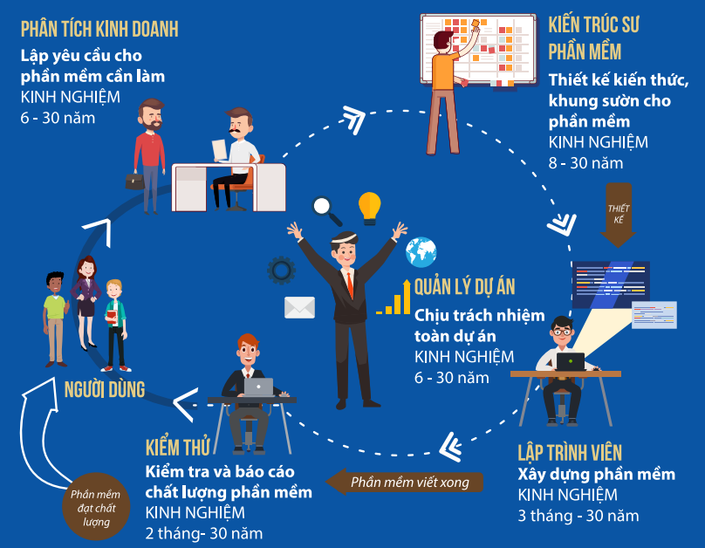
Tổng quan về quy trình phát triển PM
Theo thông tin từ hình, công đoạn nào chưa được nhắc đến?

Slide 57
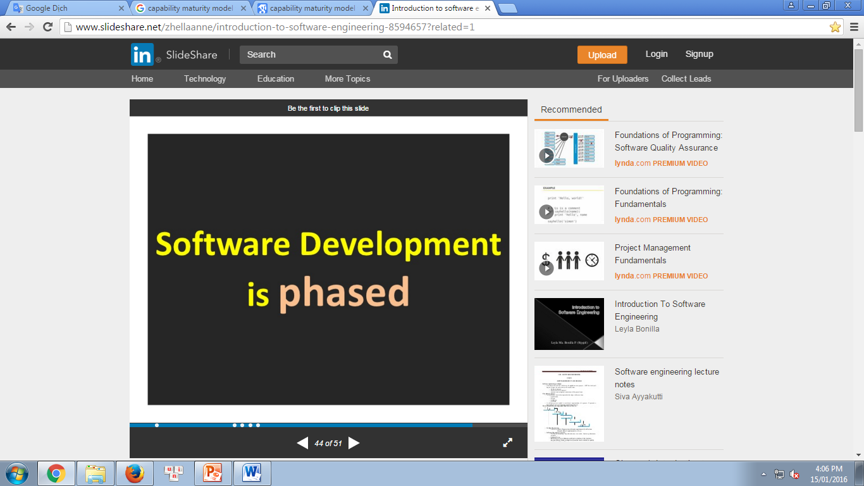
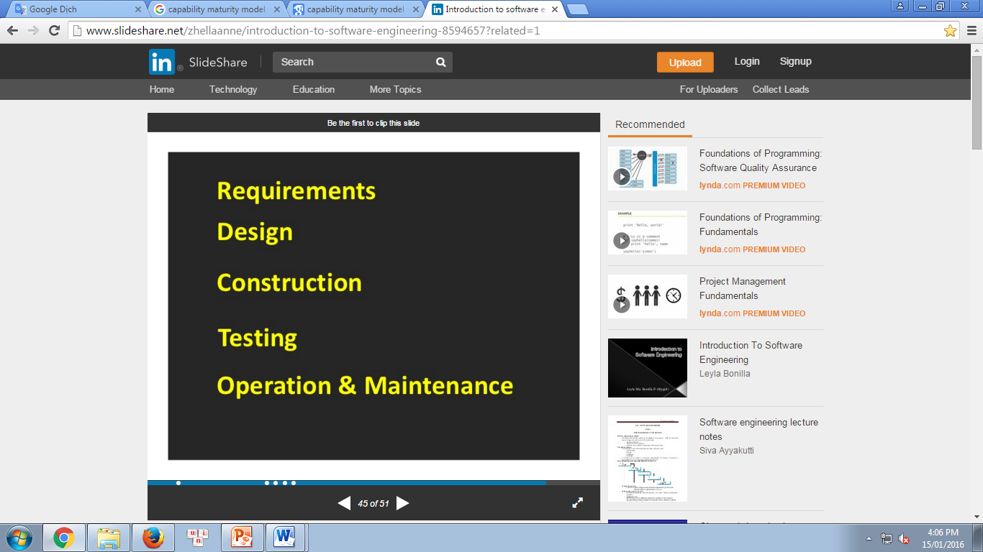

Slide 58
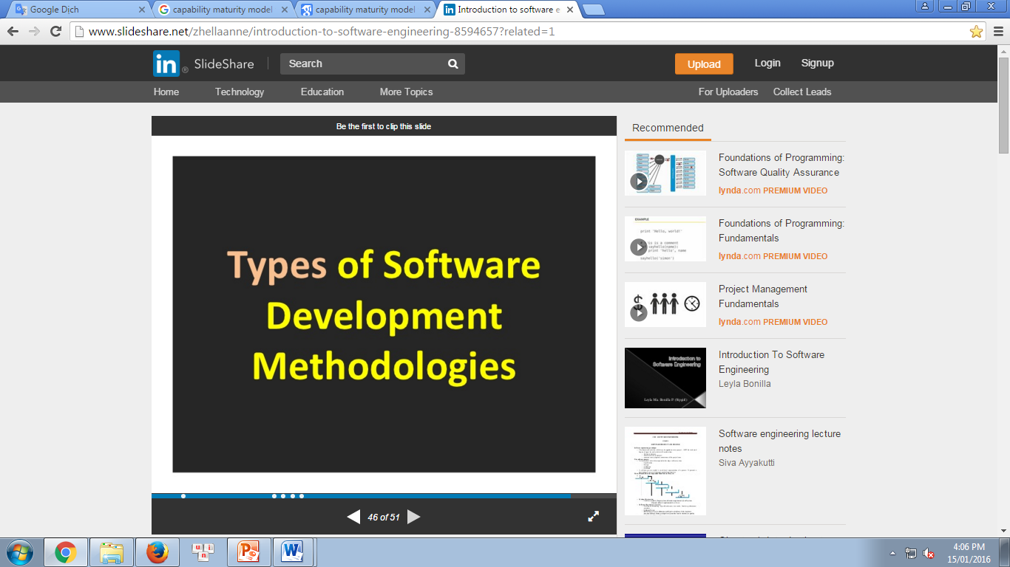
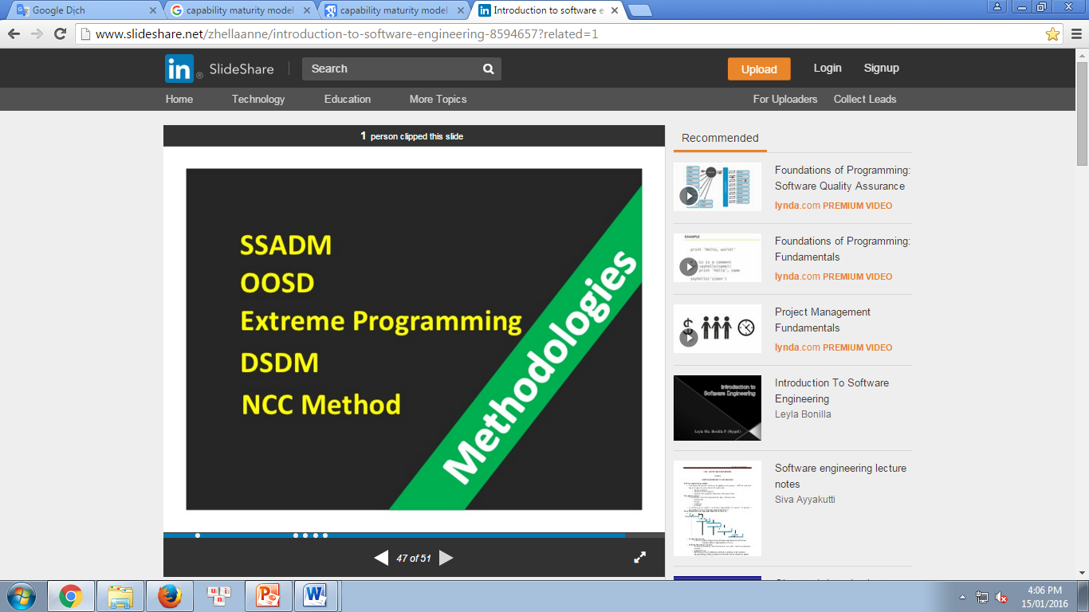
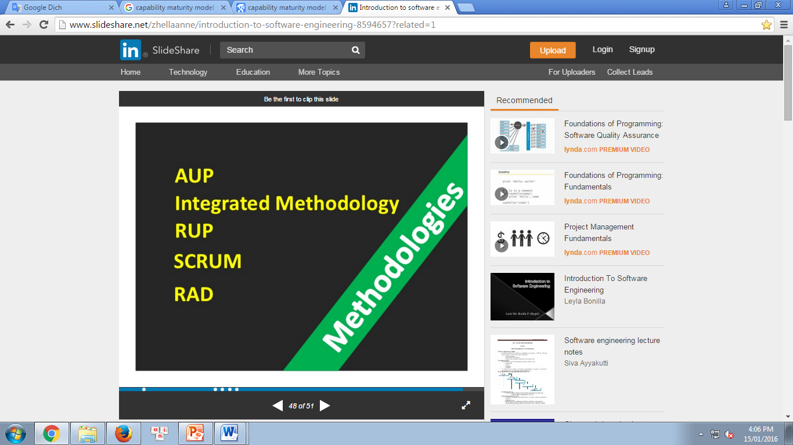
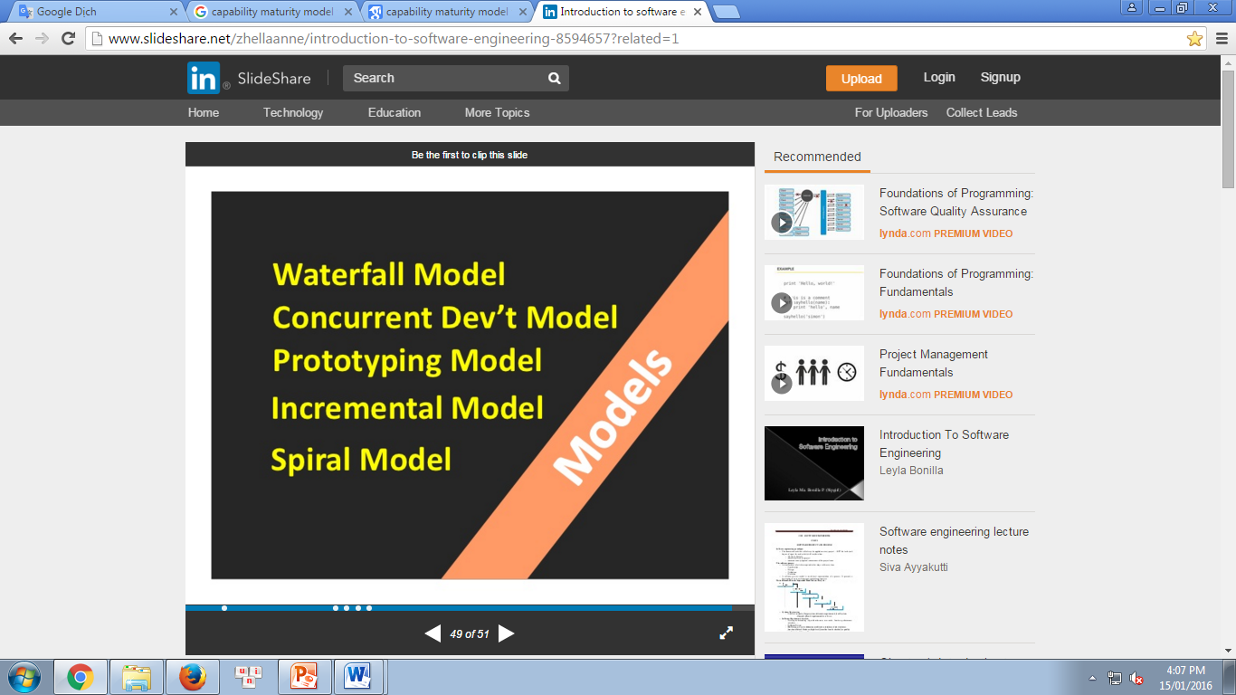

Slide 59
YÊU CẦU (Đọc tài liệu P14-P23)
Lập nhóm (5SV/ nhóm – 1 nhóm trưởng) – mỗi nhóm tìm hiểu 1 chủ đề bắt buộc và 1 chủ đề bên dưới theo số trên tờ giấy của nhóm mình, trình bày ngắn gọn, cốt lõi nội dung chính thể hiện sự hiểu biết của mình về nội dung được phân công tìm hiểu.
Chủ đề bắt buộc – Tìm hiểu thông tin chung về mô hình phát triển PM và các nhóm mô hình chung (P 12, 13)
Chủ đề 1 – Mô hình thác nước – hướng đối tượng. (trang 13, 18)
Chủ đề 2 – Mô hình RAD (p14) –Kỹ thuật thế hệ thứ 4-GT
Chủ đề 3 – Mô hình bản mẫu và hướng sử dụng lại (P15,19)
Chủ đề 4 – Mô hình xoắn ốc – phát triển PM nguồn mở.
Chủ đề 5 – Chữ V (p17) và Framewwork (P20).
Notes:
Lấy giấy A4 đã phát trước đó (ghi tên thành viên nhóm có phân công cụ thể nhóm trưởng) trên mỗi tờ có đánh số từ 1 đến 5, nếu 50sv cần 10 tờ A4 thì có 2 nhóm trùng nhau

